Slide 1
A cloud-optimized link layer for low-power
wide-area networks
汇报日期：2021/12/01

Slide 2
01
01
Introduction
02
02
System Overview
03
03
Error Detection
04
04
Error Recovery
05
05
Evaluation
06
06
Discussion
07
07
Conclusion

Slide 3

介绍
INTRODUCTION

Slide 4
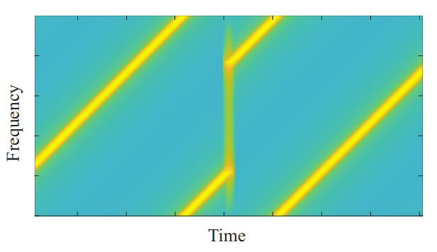
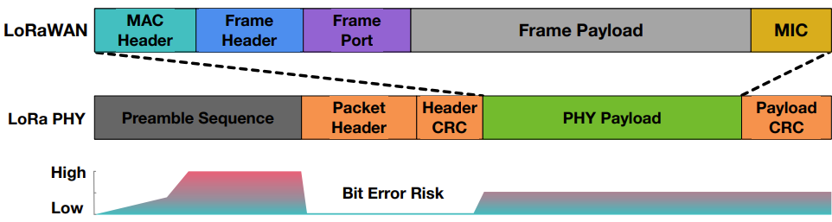
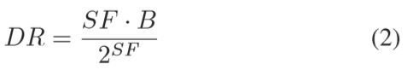
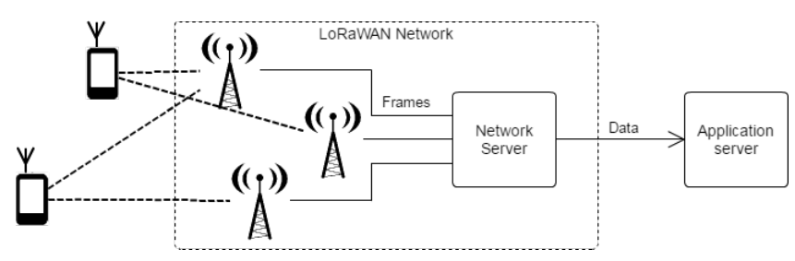
INTRODUCTION
LoRa
LoRaWAN
Chirp Spread Spectrum:
Frame physical structure:
modulation bit rate:
bps
Network structure:

Slide 5
INTRODUCTION
Background
①Interference and collision at unlicensed ISM band
②Asymmetric communication: mainly uplink
Contribution
①Different from existing collision-related PHY / MAC / APP layer works
②Capable to existing CTOS LoRa device and gateway

Slide 6
INTRODUCTION
Physical layer
Decoding signal
Software Defined Radio
LoRa demodulation
Collision resolution
(SDR)
(FFT)
Frequency domain
Specialized / customized hardware
Raw I/Q chirp signal
Time domain

Slide 7
INTRODUCTION
MAC layer
Schedule transmission
Sophisticated
Network capacity
Not applicable to LoRaWAN
High energy consumption
Throughput
Collision avoidance

Slide 8
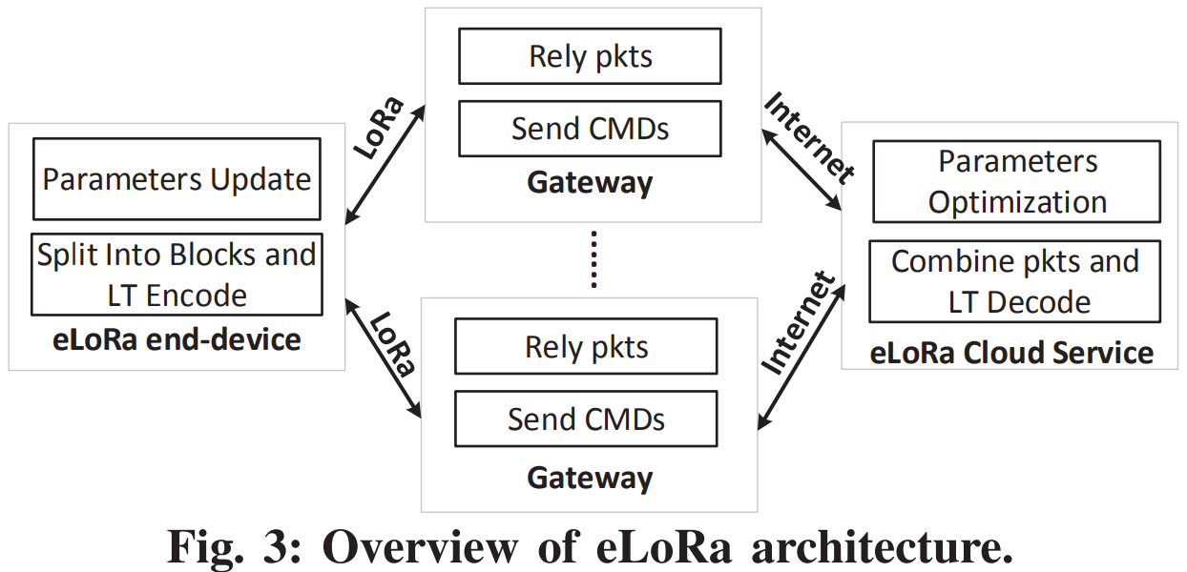
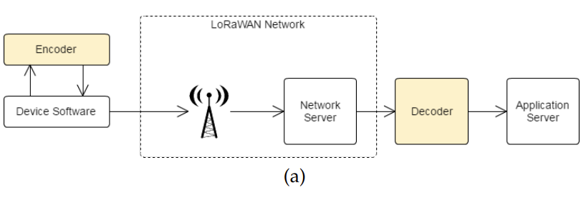
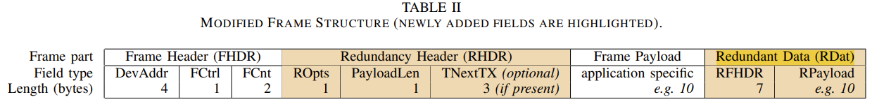
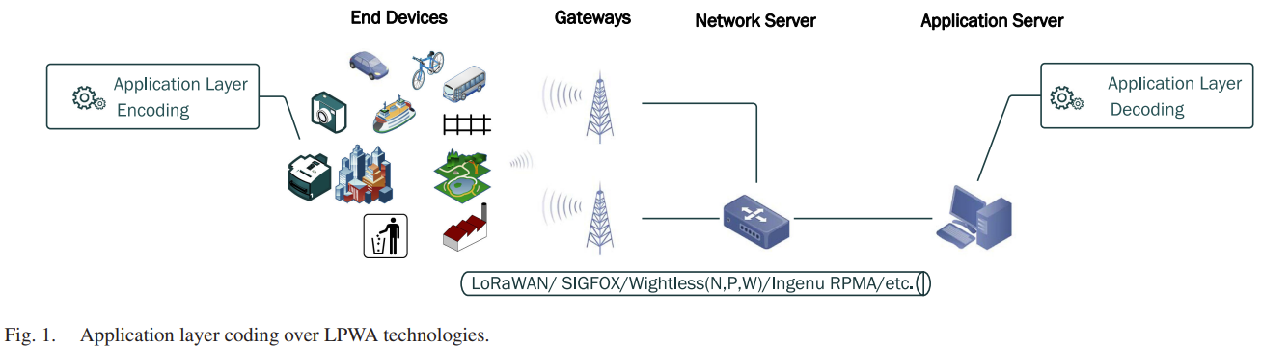
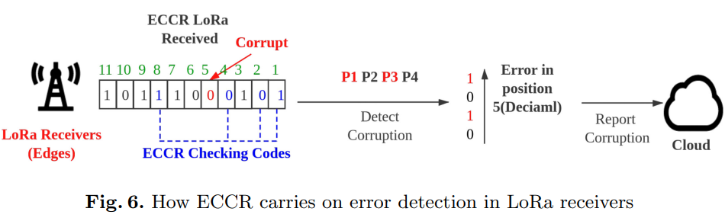
INTRODUCTION
Application layer
Coding theory

Slide 9

系统概览
SYSTEM OVERVIEW

Slide 10
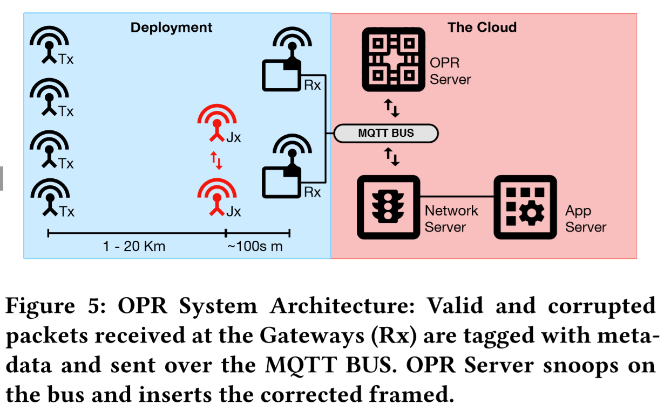
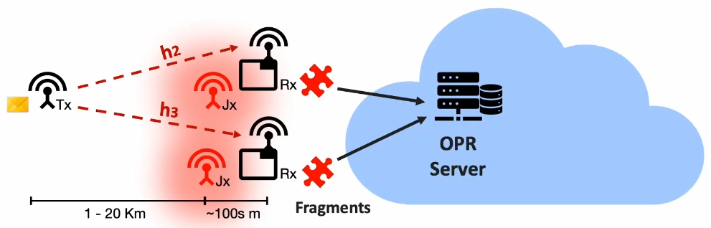
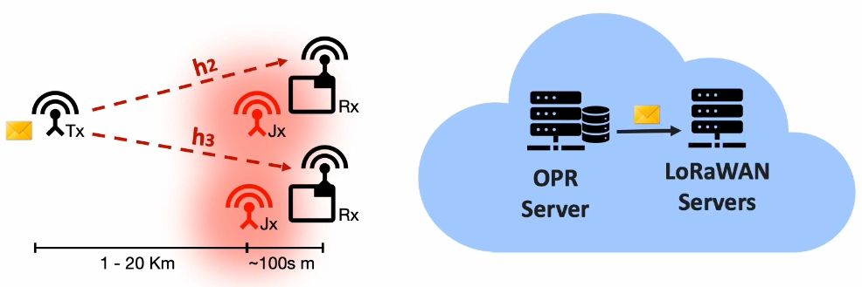
SYSTEM OVERVIEW
Structure:
Prototype:
Notes:
系统结构
①网关可以位于室内或室外：OPR没有丢弃损坏的数据包，而是将无效的数据包和有效数据、信号强度RSSI、用于关联接收的元数据，一起转发到云
目的：使用这些数据参数的组合，可以唯一地标识分组及其地理位置，故识别跨网关的哪些接收到的信号对应于同一个数据包
②网关嗅探网关和网络服务器之间的流量，以收集元数据并对有效负载进行排序，然后在可能的情况下与接收到的出错数据包一起进行处理, 即在云端执行链路层误码校正后返回改正的帧
过程：OPR拦截网关和网络服务器之间的流量，并计算通过CRC验证的有效负载

Slide 11

错误检测
ERROR DETECTION

Slide 12
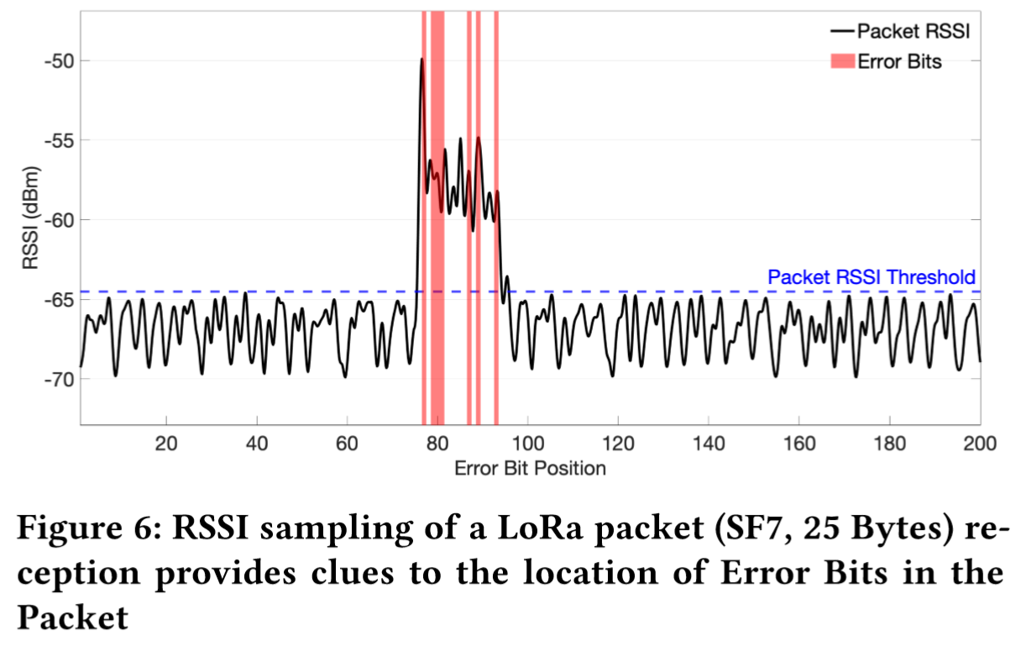
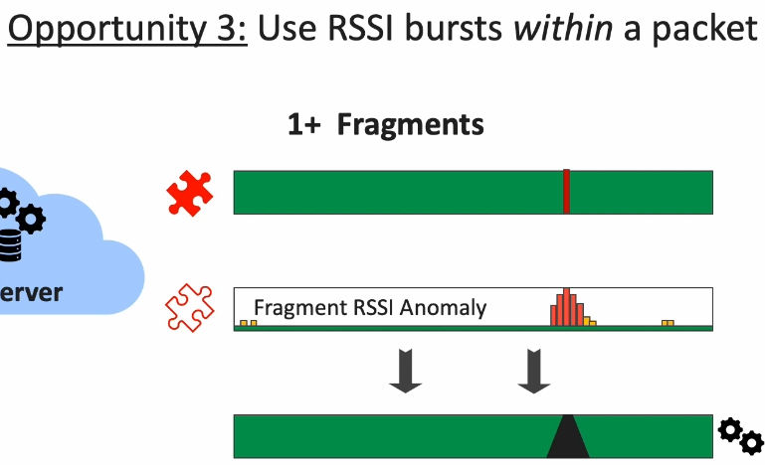
ERROR DETECTION
Single reception
RSSI sample
Notes:
RSSI电平采样
检测加密负载中的错误： LoRa设备具有addressable register，该寄存器以采样粒度在整个分组接收期间返回实时RSSI电平；此功能通过监控使用GPIO中断信号的接收过程，该中断信号将样本采集驱动到循环缓冲区中，每位最多可收集数百次 ；样本经过down-sampled后与有效载荷一起发送，约200Byte
Figure 6：使用SF7传输的LoRa数据包受到了相同频谱使用SF5的有6dB更高强度的LoRa数据包的干扰，将接收到的有效载荷与采集到的RSSI样本进行比对，可以发现误码位置与碰撞引起的高RSSI值直接相关
线索：更强的干扰产生错误比特的几率更高

Slide 13
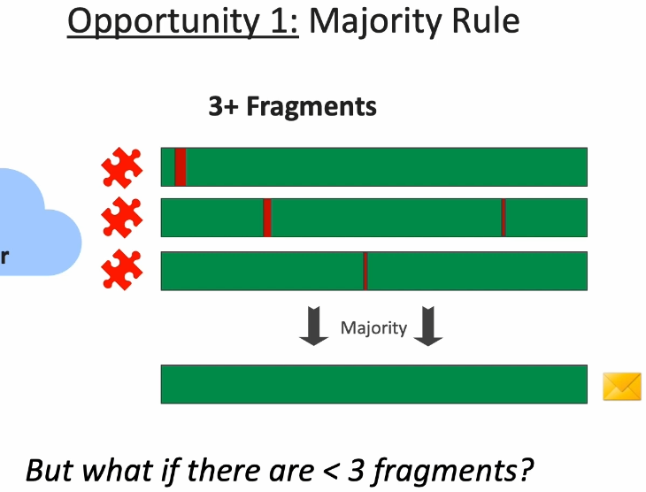
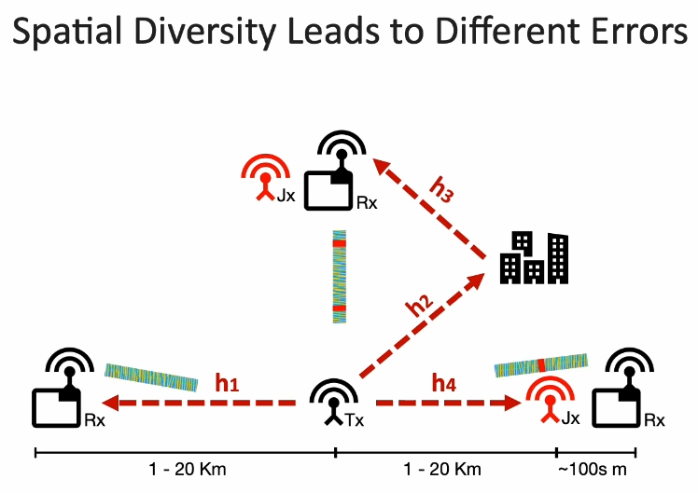
ERROR DETECTION
Multiple receptions
Independent local interference
- multi-path fading
(Majority Voting)
Notes:
多径效应：同一个发送的信号通过不同的无线路径传播，在到达每个接收网关之前，会受到不同的反射、衰落和干扰的影响，在每个接收网关处观察到不同的错误比特位；我们观察到即使多个接收端受到类似的干扰，数据包也不会以相同的方式受到影响

Slide 14
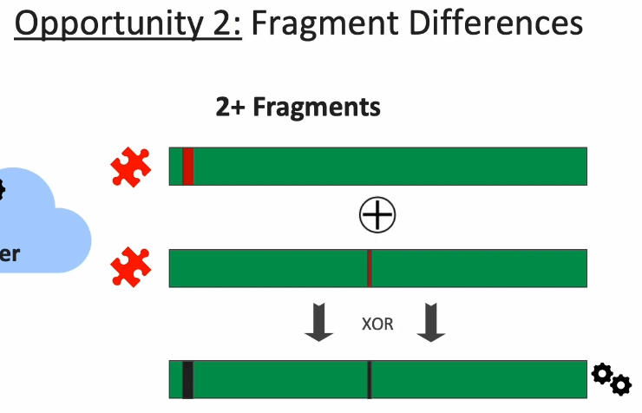
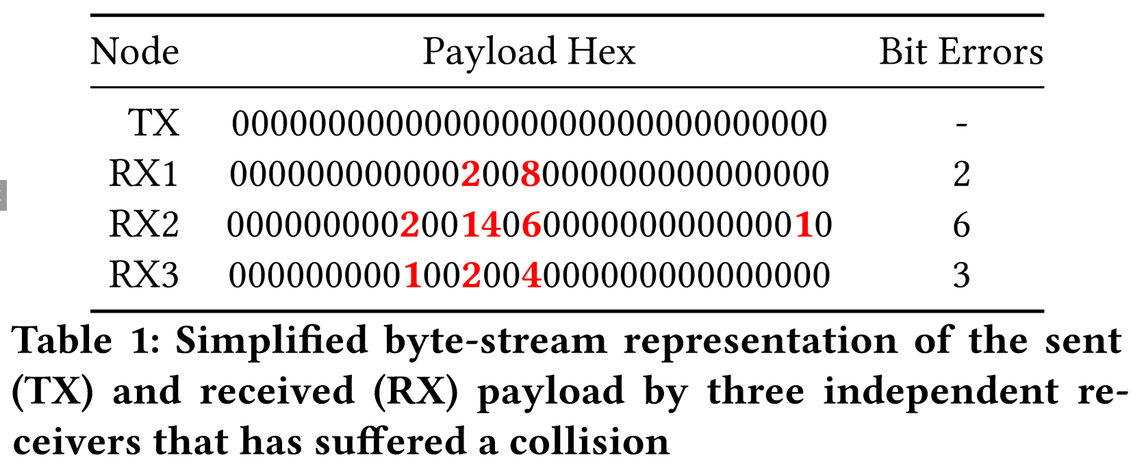
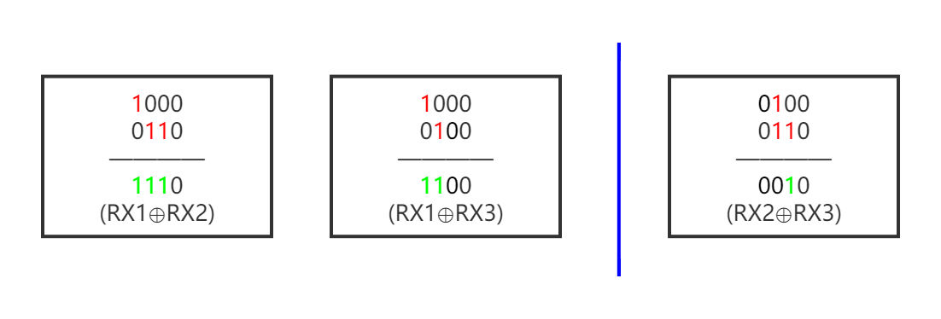
ERROR DETECTION
Disjoint manner
The error third column (half byte):
Example
Notes:
共同干扰源
算法：combnk：组合枚举
现象：相同的干扰源不会在不同的接收器上引起相同的行为字节流：只有在字节流中存在差异时，错误位的检测才起作用。例如，当查看二进制表示中的第三列错误位（8，6，4）时，它显示RX3位错误是RX2的子集。因此，如果只接收到RX2和RX3，则OPR将看不到错误位。方便的是，RX1位没有受到影响，可以用来检测错误位。

Slide 15

错误恢复
ERROR RECOVERY

Slide 16
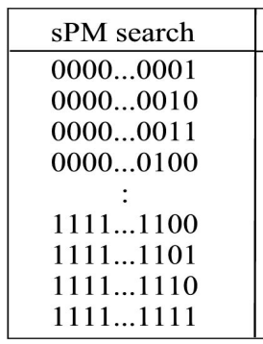
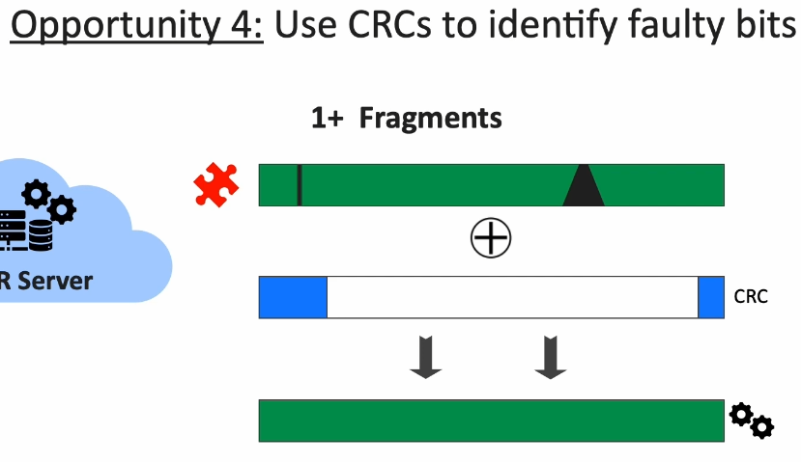
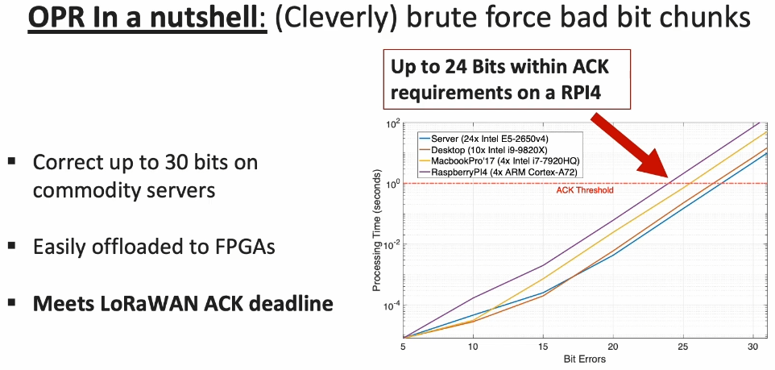
ERROR RECOVERY
Bit flip Processing latency
Frame check sequence Benchmark computation overhead
1111…1111
Notes:
Figure 7
硬件能力：①错误恢复模块通过使用内部基准测试来检查硬件功能。基准测试基于CRC查找表计算，以估计给定LoRa网络ACK窗口时间1s可以搜索多少位；OPR大量使用CRC验证，以便根据错误模式生成候选数据包。 图7中所示的性能指标是执行所有可能的错误模式的所有计算所花费的时间的最高界限
②CRC计算在0.8秒内完成，以考虑云处理延迟，以便在LoRaWAN的宽松的1sACK窗口长度内确认数据包，因此有足够的时间将数据包传输到云中进行处理
简化计算：为了简化后续实验，默认最大能搜索大小为30bit
错误恢复模块：仅在确认的错误位低于30才尝试恢复

Slide 17

实验评估
EXPERIMENTAL EVALUATION

Slide 18
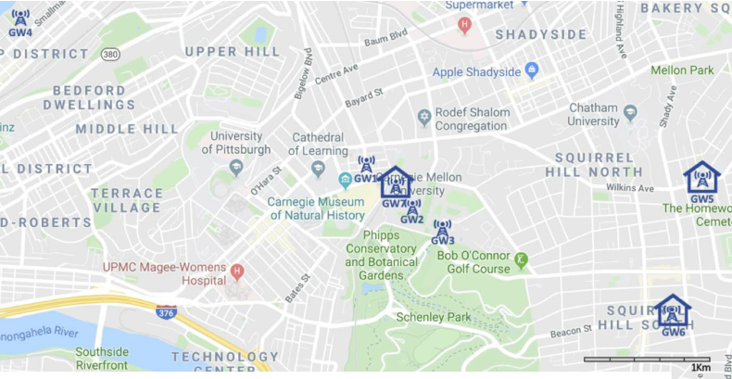
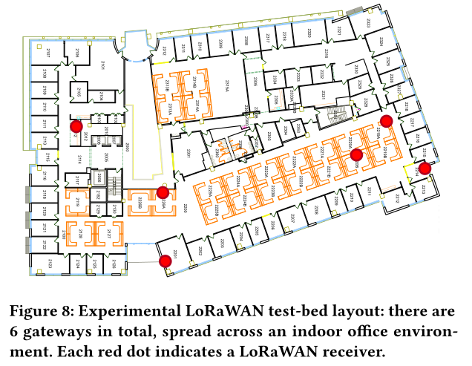
EXPERIMENTAL EVALUATION
Testbed
①City: 10 sq. km area ①Campus: CMU
②Gateways (3 indoor / 4 outdoor) ②Gateways (6 indoor)
Notes:
实验台
①城市规模10平方公里。匹兹堡试验台
其中4个网关是室外的（布置在最高的建筑物上），3个是室内的
室外网关中大量的失败数据包与每个网关的覆盖区域有关，因为室外测试台部署在城市周围一些最高的建筑物上，具有最佳的视距水平覆盖
①CMU使用商业基站的校园
6个室内办公环境LoRa网关，用于概念验证和微基准测试

Slide 19
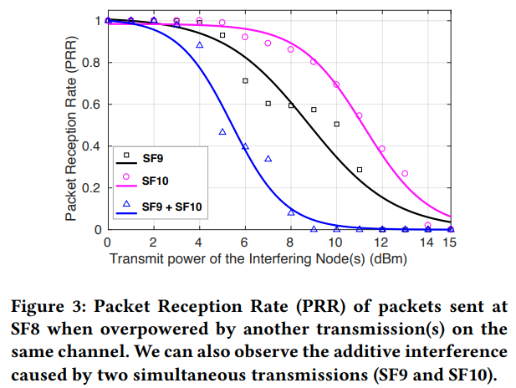
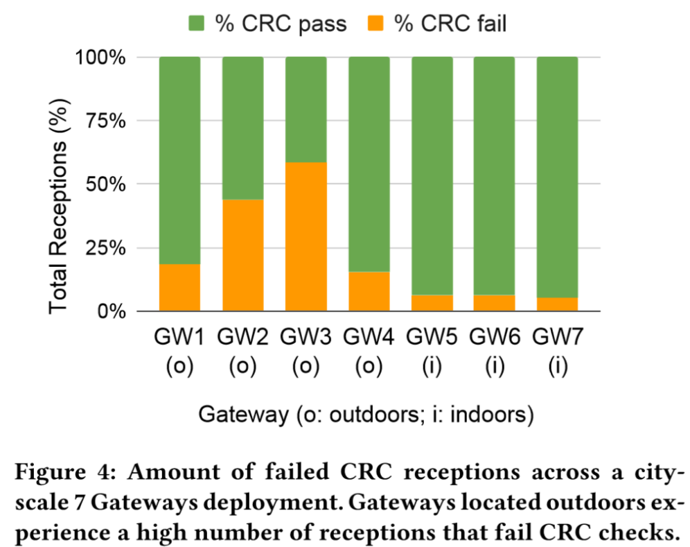
EXPERIMENTAL EVALUATION
Equipment
Device：with attenuators
Gateway：almost noise floor
jammer clients：①Shorter air-time Cross-technology collisions
②Shorter spread factor
Notes:
设备
发射器节点（配有硬件衰减器）：①采用高扩频因子
②配有硬件衰减器以控制信号强度
网关（接收器）：接收到的信号刚好高于噪声本底
干扰节点（作为干扰源）：①相当于总持续时间5-40%的延迟均匀分布
①采用低扩频因子，与典型的短程传输一致
Figure 4：室外网关可以看到大量损坏的数据包。视距（LoS）覆盖率最高的网关也会出现较大的错误，其中一个网关接收的损坏数据包超过58%。室外网关中的大量损坏数据包与每个网关的覆盖区域有关，因为室外测试台部署在城市周围一些最高的建筑物上，具有最佳的LoS覆盖。

Slide 20
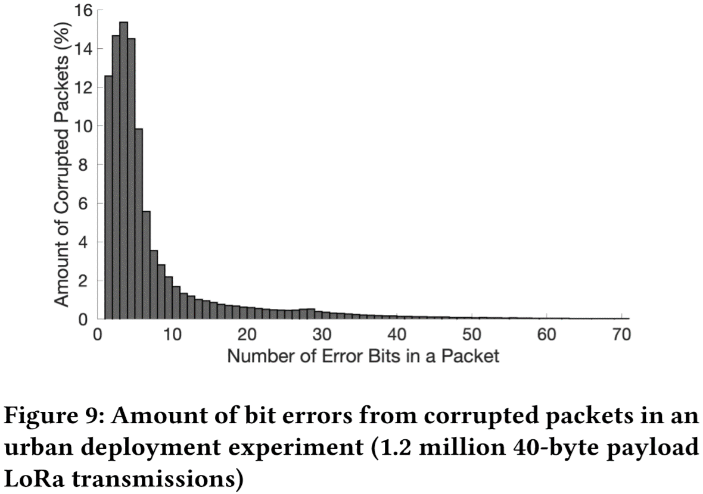
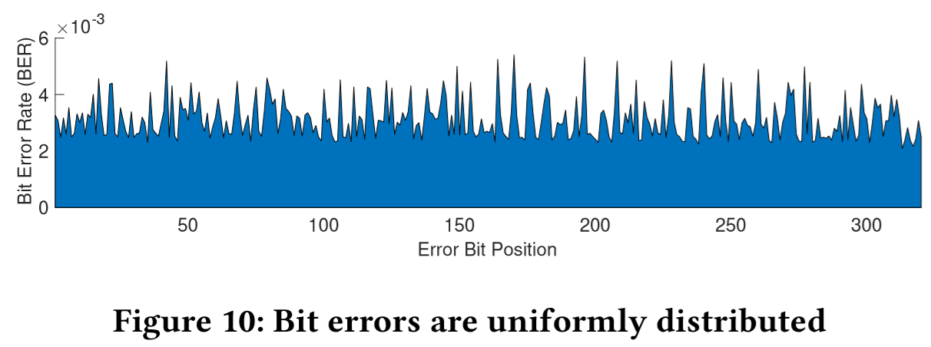
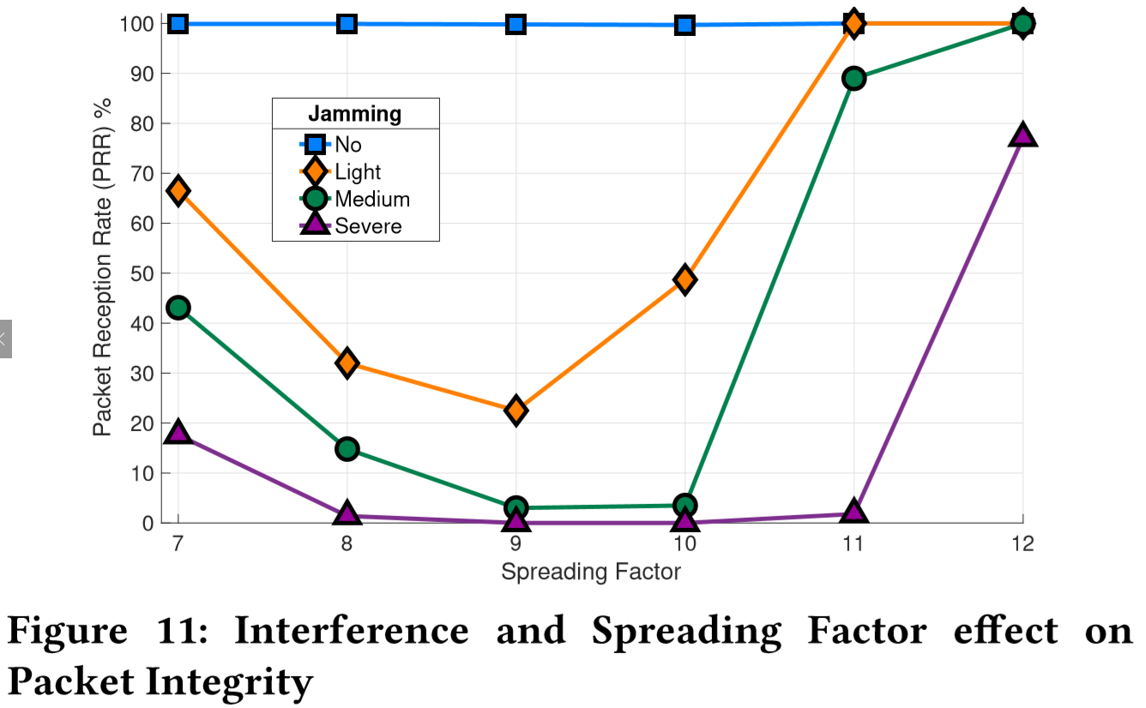
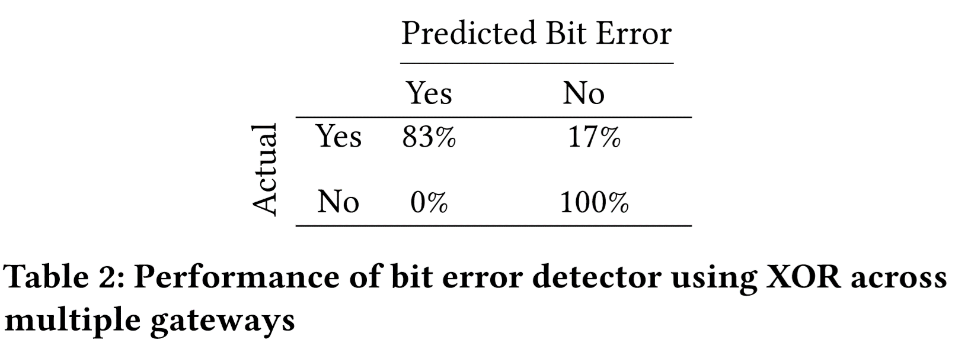
EXPERIMENTAL EVALUATION
Number of bit errors Error distribution
Interference Confusion matrix
Notes:
Figure 9：89%的损坏数据包的错误比特数少于15个，平均仅占整个数据包长度的3.6%。换句话说，与包长度相比，包比特损坏通常相对较小。我们观察到这些数据受到幸存者偏见的影响，因为这些数据包没有受到足够的损害，无法完全检测到。这并不奇怪。LoRa的大部分干扰是由于室内（通常是非LoRa技术），而它们传输比LoRa短得多
Figure 10：每个错误在损坏包中的位置主要是均匀分布的
Figure 11：当SF为7时，最小化包持续时间可以有效地增加网络容量（更少受到干扰）；SF增大，传输时间增加，收到干扰；但从SF10开始，使用更健壮的调制（即使包变长）导致的编码增益补偿有助于限制干扰的影响，从而导致PRR的增加
Table2：OPR预测的大多数比特错误都在正确的位置（87%），且100%确认非错误位

Slide 21
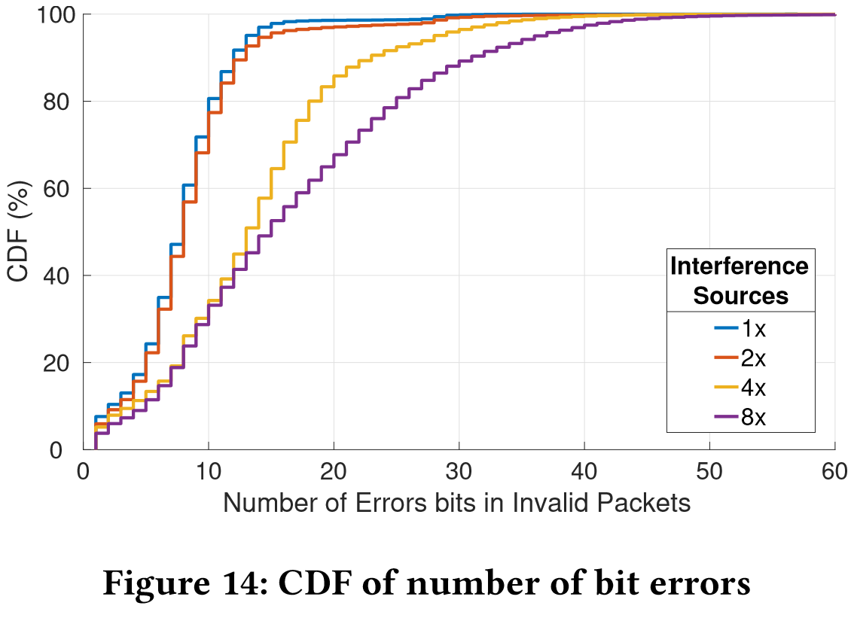
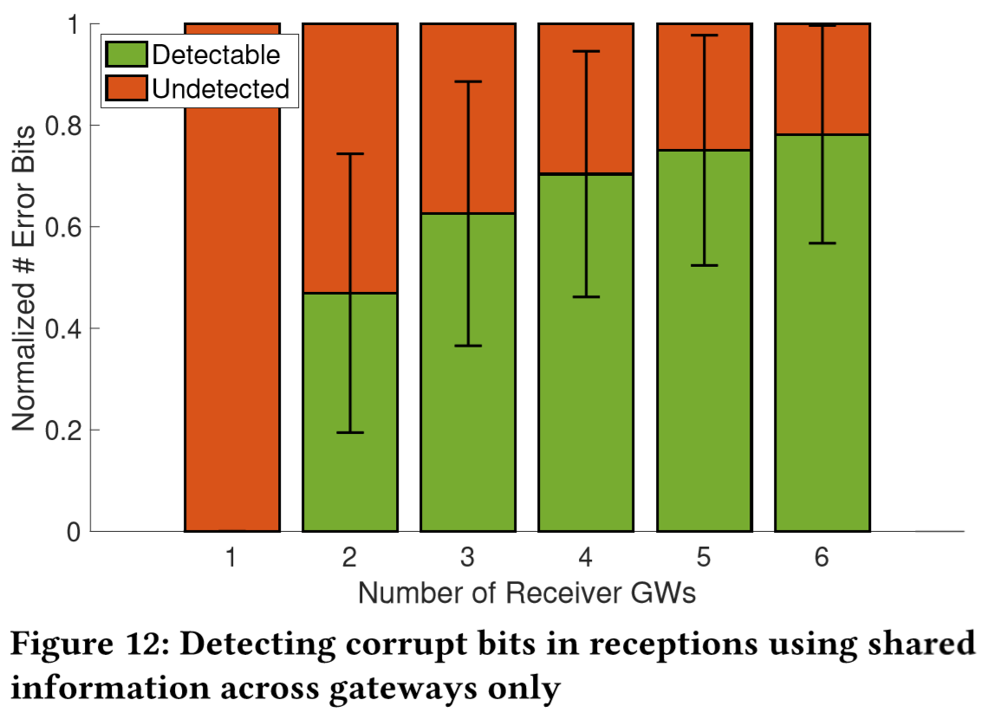
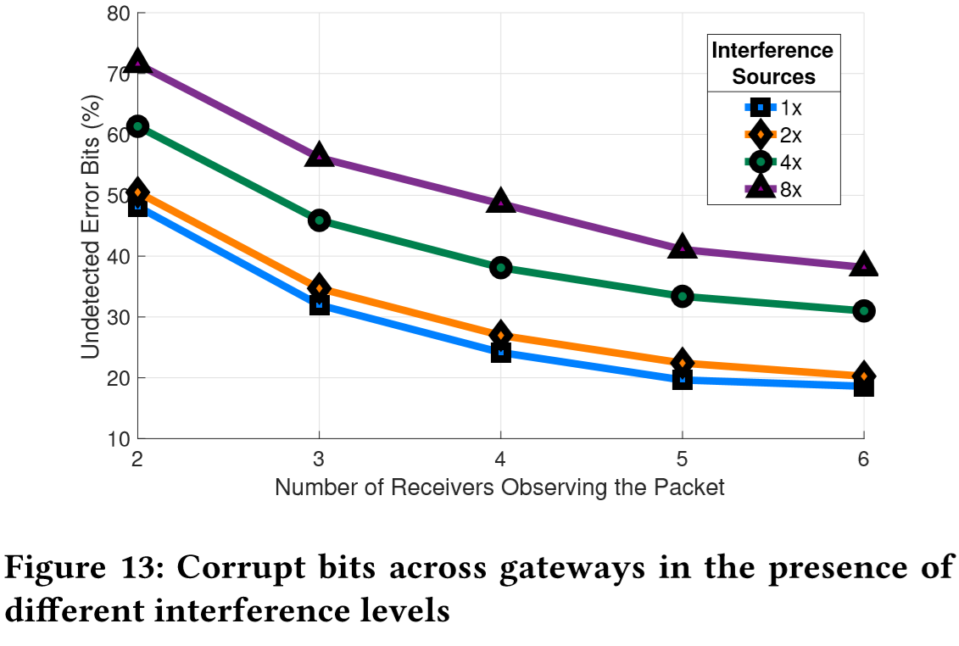
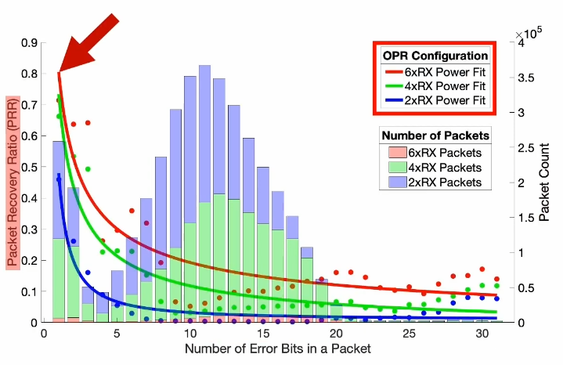
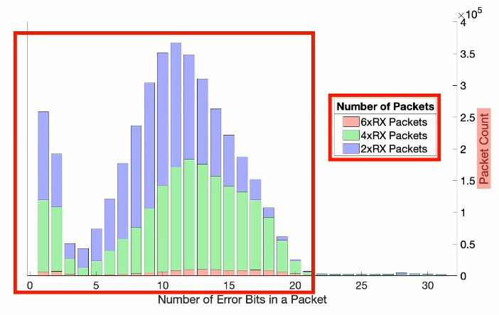
EXPERIMENTAL EVALUATION
Error detection
Muti-GW performance
Notes:
Figure 12：随着接收网关的增加，检测到的损坏位呈对数增长
Figure 13：存在多个干扰节点时的错误比特检测性能：干扰是可加的，最终饱和，而增益随着接收网关数增加
Figure 14：随着干扰源数量的增加，比特误差的相应累积分布函数。这证实了图9所示的数据，并显示了数据包中的位错误数在OPR可以恢复的30位数范围内
Figure 16A：一个包更容易同时被较少的网关接收；大量的网关可以提高更正数据包的几率
Figure 16B：有六个网关同时接受时，OPR能够在错误在10位以内时恢复20%到72%的数据包；不太可能发现包含许多错误位的数据包，大多数都小于20

Slide 22

讨论
DISCUSSION

Slide 23
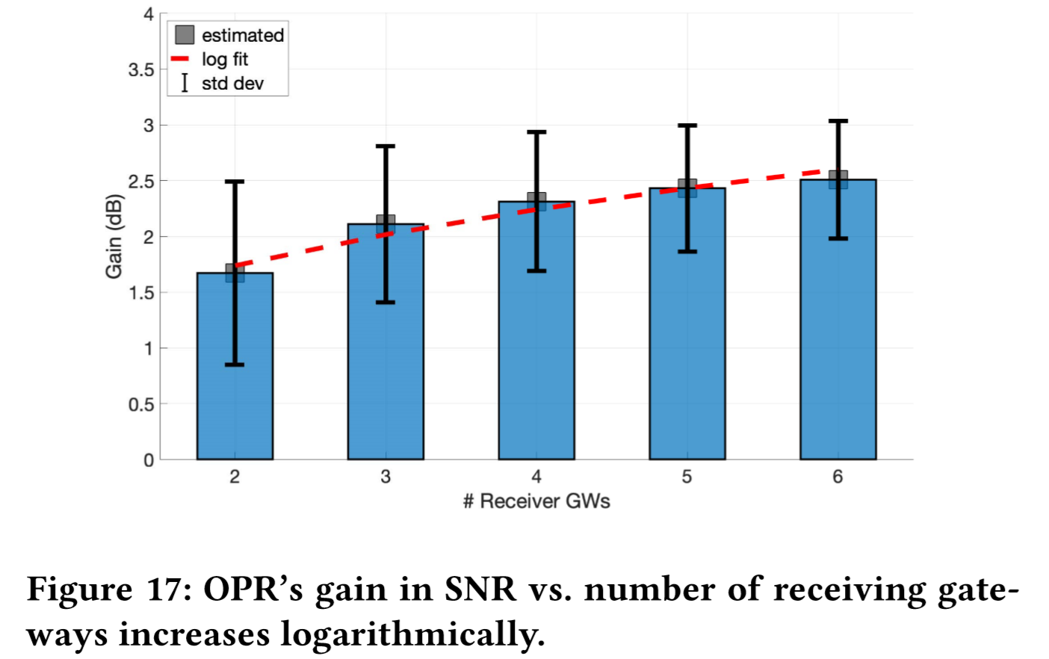
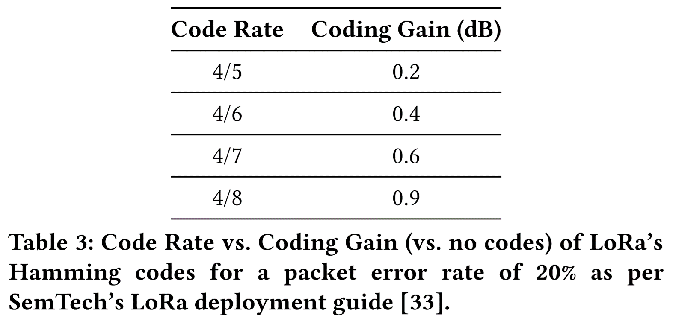
DISCUSSION
OPR vs LoRaWAN Forward error correction
Coding gain: low SNR
VS
Notes:
权衡
共同问题：少量的位翻转引起的突发碰撞
OPR：①为了测试OPR的性能，本文默认已经关闭了LoRaWAN有效载荷中的FEC功能
②OPR可以依靠跨多个网关观察到的信号以及已知的报头字段和CRC来提供错误恢复能力，而不会影响客户端消息长度
传统速率自适应：包括前向错误编码和扩频因子的改变
①扩展消息长度以提高恢复能力
②牺牲客户端电池寿命和网络容量提高数据包恢复率
Table 3：SemTech的LoRa设计指南已经量化了在表3中再现的20%分组错误率的加性高斯白噪声下不同编码速率选择的编码增益（dB），结果显示编码增益相对较低（低于1分贝）；我们推测，这个设计决定是故意的，以利于设备和解码过程的简单性，不幸的是以牺牲编码恢复力为代价
当网关数量增多时效果减小
Figure 17：当网关数量增多时以对数方式显著增加增益，且不影响简单性，6个网关最高可达2.5db，优于LoRa标准汉明码

Slide 24

结论
CONCLUSION

Slide 25
CONCLUSION
Key insights
Applicability
①All existing CTOS deployments
②Different from existing collision-related PHY / MAC layer works
③Less redundancy than APP layer works
Multiple gateways
Spatial diversity to get coding gain
Brute force packet recovery
Try all permutations to pass CRC check
Notes:
改正错误：①给出错误在包中的位置的提示，LP-WAN系统有足够的时间测试潜在错误位上的所有排列，直到包通过其CRC检查。
②然后，这些候选分组可以被传递到应用层，在应用层，只有实际数据包通过用于LoRaWAN安全的MIC

Slide 26
感谢聆听
Thanks For Listening
汇报日期：2021/12/01

